Slide 1


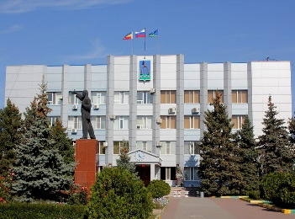
Информационный материал
по обращениям граждан, поступивших во II квартале 2026 года в Администрацию города Батайска

Slide 2



Общий обзор обращений граждан
За II квартал 2026 года
в Администрацию города Батайска поступило:
508 обращений граждан
856 сообщений из социальных сетей
1362 обращения посредством Платформы обратной связи

Slide 3
Обращения граждан, поступившие во II квартале 2026 года в Администрацию города Батайска
ЖКХ - предоставление жилищно-коммунальных услуг надлежайшего качеста, строительство
и ремонт дорог, мостов, благоустройство городских территорий, вывоз мусора, деятельность управляющих организаций, уличное освещение, перебои энергоснабжения и др.
Социальная сфера - предоставление мер социальной поддержки различным категориям граждан, вопросы образования, предоставление дополнительных льгот отдельным категориям граждан и др.
Экономика - вопросы транспортного обслуживания на муниципальных маршрутах, несанкционнированая торговля и др.
Градостроительство и землепользование - вопросы несанкционированной рекламы, получения земельного участка, строительство школ, детских садов и др.

Slide 4

Система «Инцидент-менеджмент»
Из социальных сетей поступило 856 сообщений:
Благоустройство - 286
Дороги - 250
ЖКХ - 59
Социальная сфера - 35
Твёрдые коммунальные отходы - 89
Экология - 29
Энергетика - 23
Общественный транспорт - 38
Безопасность и правопорядок - 26
По иным вопросам - 21

Slide 5
Платформа обратной связи (ПОС)
Всего во II квартале 2026 года поступило 1362 сообщения

Slide 6


Личный прием граждан в Администрации города Батайска
Для реализации конституционных прав граждан
и в целях прямого взаимодействия с населением
в Администрации города Батайска организована работа
по приему граждан Главой города, заместителями главы Администрации и управляющим делами.
Так, во II квартале 2026 года принято
26 человек, проведено 9 приемов, в том числе тематических.
На приемах были рассмотрены вопросы строительства, ремонта
и эксплуатации системы водоснабжения и воодотведения, архитектуры и землепользования, благоустройства территорий, общественного транспорта, а также ремонта и строительства дорог.

Slide 7
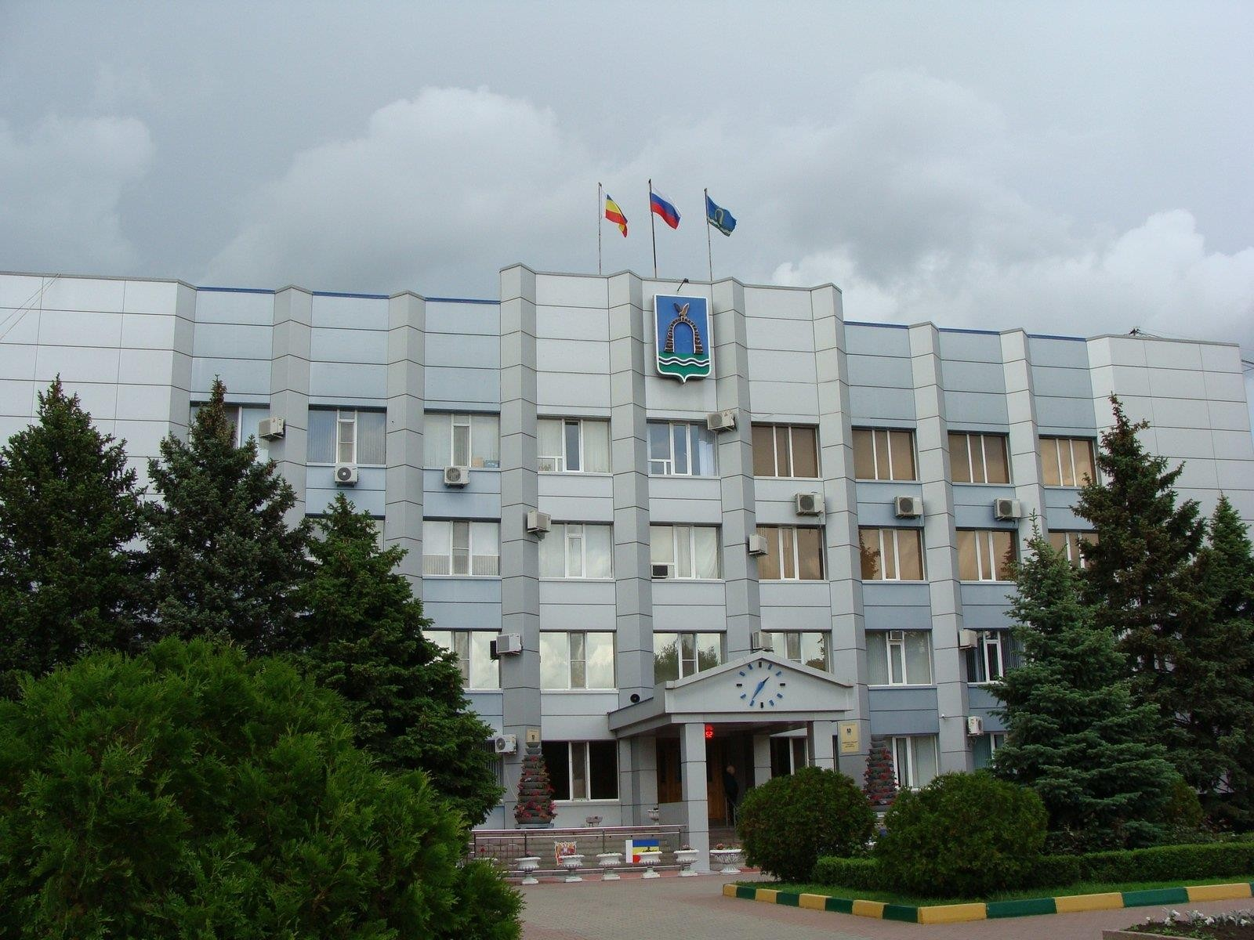
СПАСИБО ЗА ВНИМАНИЕ!

